Slide 1
مناسبة ذكرى مولد النّبوي الشّريف
درس محوسب عن عامِ الْفيل
الفئة العمريّة:الصّف الثاني
مصمِمًة الدرس المحوسب:آلاء إغبارية
المرشد التربوي:عوني مصاروة
التاريخ:20/1/2013

Slide 2
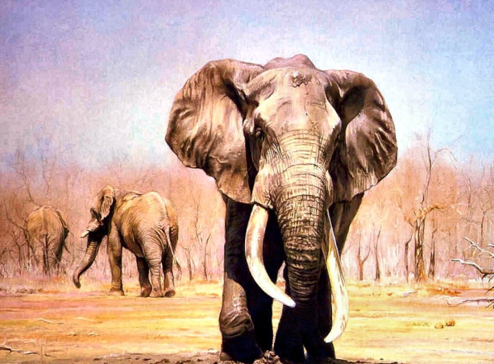
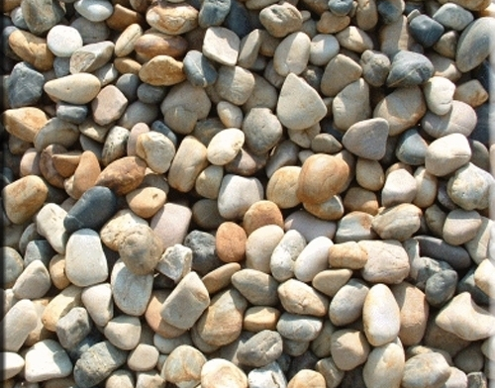
أَحِبائي ماذا تَشاهِدونَ في الصّورَةِ؟
الصورة الأولى:
الصورة الثانية:
الصورة الرابعة:
الصورة الثالثة:

Slide 3
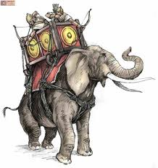
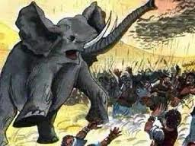
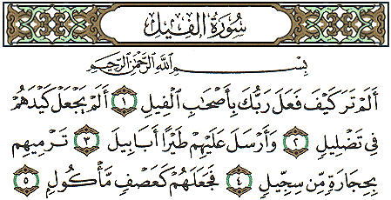
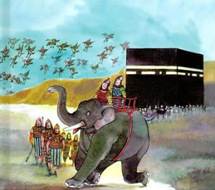
سورة الفيل

Slide 4
آلآن أحِبائي الطّلاب سَوف نُشاهد فيلم كرتوني عن عام الفيل

Slide 5
السؤال الأول:
ماذا كانوا يعبدونَ النّاس بعدَ أنْ ضَحِكَ الشيطان عَلَيْهِمْ:
2.الأصْنام
1.الحِجارة

Slide 6
1.شَعَرَ أبْرَهة بالغيرَةِ والْحِقدِ اتجاه الكَعبَةِ فَأرادَ هَدْمَها: .
السؤال الثاني:
ضَعْ صَحْ أَو خَطأ:
صح
2. ساعَد عبد الْمُطَلِب أَبْرَهة في هَدْمِ الكَعبةِ _________.
خطأ
3.بَعَثَ الله الطيورَ ليُهلِك أبرَهة وجُنودُه_________.
صح
4. نَجَحَ أَبرَهة في هَدْمِ الْكَعبةِ_________.
خطأ

Slide 7
السؤال الثالث:
مَنْ القائل ”لِلْبَيتُ رَبٌّ يَحميه“
1.عبد المطلب
2. أَبرَهة

Slide 8
السؤال الرابع:
أكْمِل النّاقِص:
الفيل
وُلِدَ الرّسول في عام اسمُهُ عام ____.
الفيل
أرادَ أبرهة أنْ يَهدِمَ الْكَعبة أيضًا في عام ____.
الفيل
ما هو الْحَيوان الْذي كان يقودُ جَيشَ أبرَهة____.

Slide 9
السؤال الخامس:
أَهَم الأحداثِ الْتي حَدَثَت في عامِ الفيل:
ولادةُ رَسولِنا وَحَبيبُنا مُحَمَد صلّى الله عليه وسلّم في عامِ الفيل.
1._____________________
2._____________________
وَفَشَل أبرَهة بهَدْمْ الكَعبة في عامِ الْفيل.

Slide 10
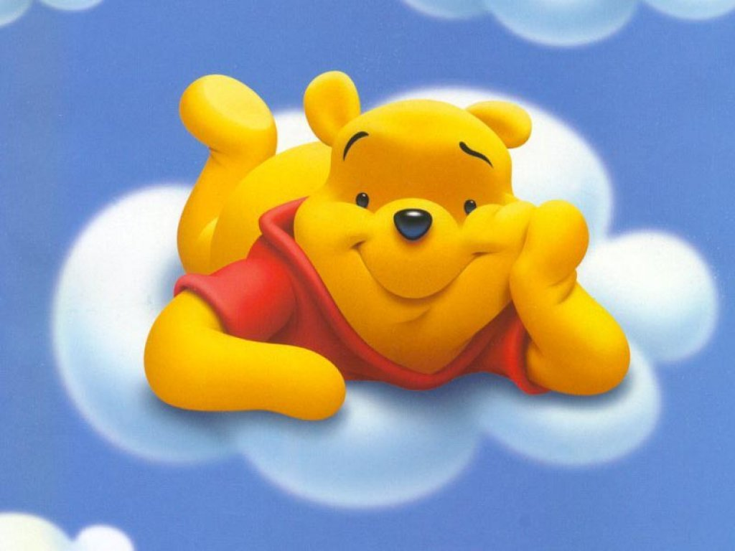
أنشودة مُحَمَد نَبينا بِنوره هادينا

Slide 11
أنا كُلّي فِداكَ يا رَسول الله
حَبيبي يا رَسولَ الله
ضَعْ بَصمَتَكْ
تَحَت كلّ تعبير نُعَبّر بهِ عن مَحَبَتِنا لٍرَسولِ الله.
أشتاقُ لَكَ يا رَسول الله
نُحِبُكَ يا رَسولَ الله

Slide 12
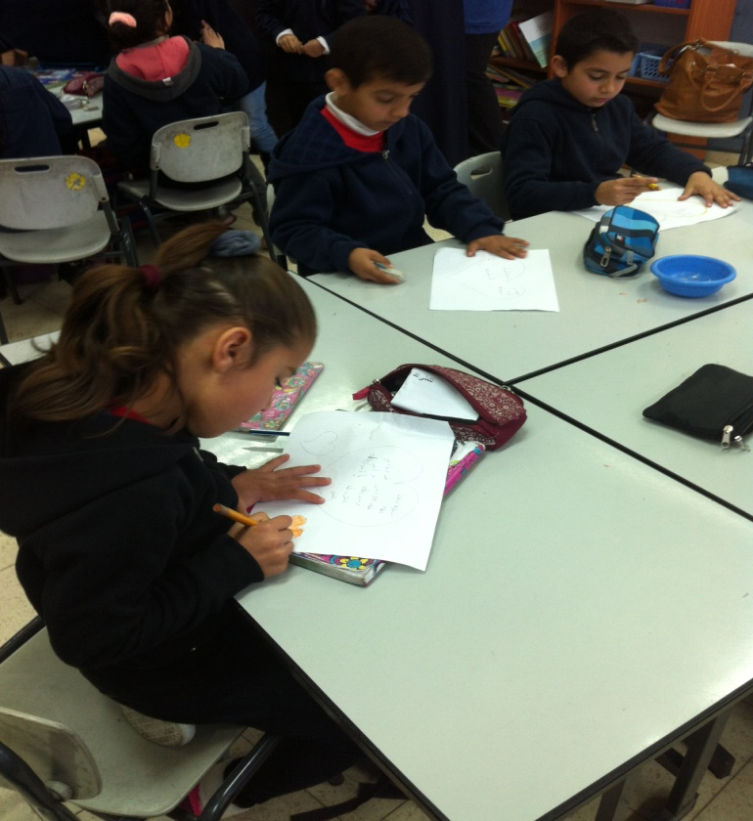
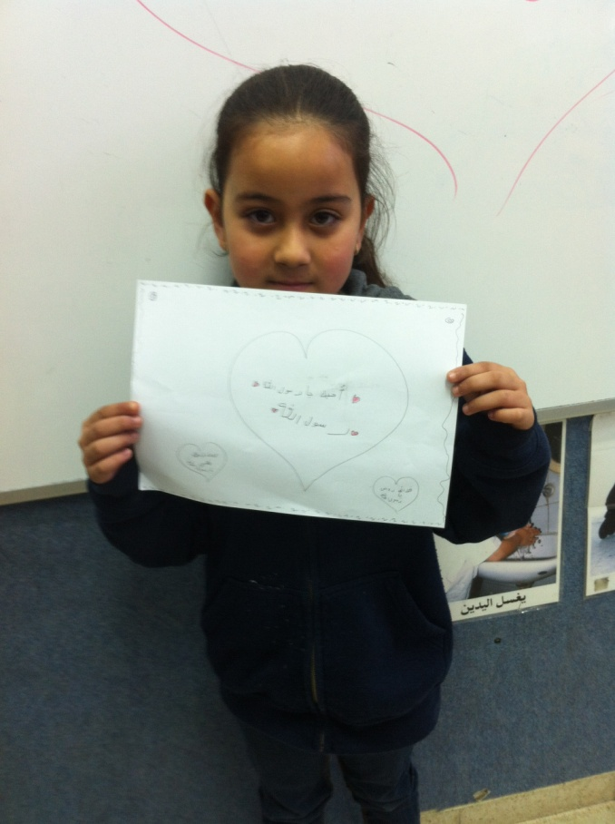
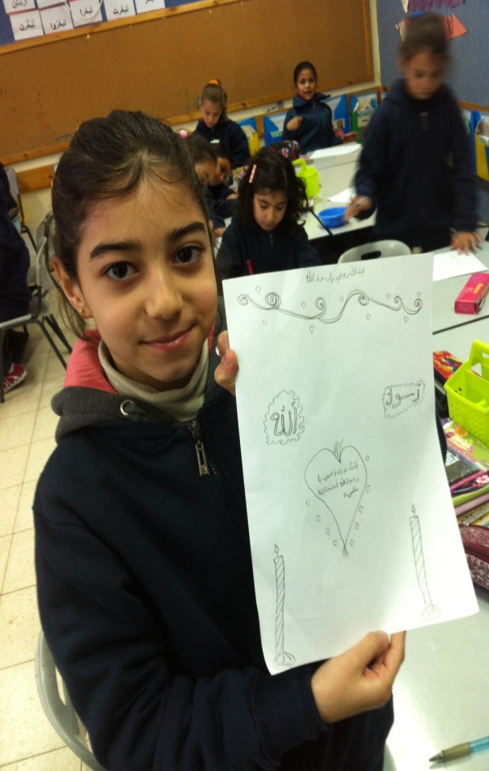
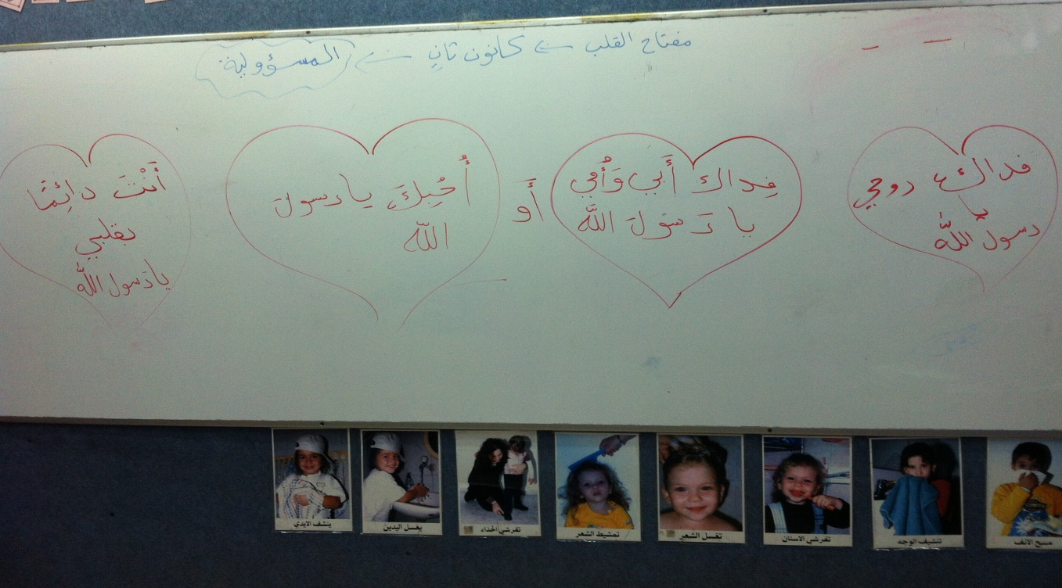

Slide 13
إجمال
تَعَلَمنا اليوم أحِبائي الطّلاب عن عام الفيل،وكيف كانَ أبرهة يريد هَدَمَ الْكَعَبَة،وأبَت الفيلة أن تَتَقَدَم،وأرسل الله عز وجلّ عليهم طيور ترميهم بالحجارة.
وكما أنّ في عام الفيل وُلِد سيدنا وحبيبنا محمد عليه أفضل الصلاة والسّلام.

Slide 14
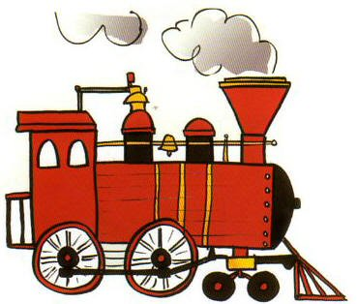

Slide 15
اجابة غير صحيحة

